Slide 1
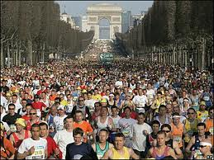
Суспільство як соціальна система
Доц. Спиця Н.В.

Slide 2
Проблема пізнання суспільства:
Закон –
незмінне
усталене
повторюване
Суспільство: ???

Slide 3
Суспільство:
Предмет соціальної філософії:
пошук тенденцій та закономірностей розвитку суспільства
соціально-духовний організм як спосіб і умова сумісного існування людей для задоволення їх життєвих потреб та інтересів

Slide 4
Суспільство – сукупність людей:
Збереження життя
Збереження та підтримка певного типу соц. організації життя
Продукування духовних норм та цінностей, орієнтирів життя людей

Slide 5
Соціальний атомізм
Єдине прагнення кожного – особисте щастя!
Суспільство – можливість реалізувати особисте щастя
Епікур

Slide 6
Соціальний універсалізм
Суспільство – цілісна, самостійна реальність
“держава богів і людей”
Стоїки

Slide 7
СОЦІАЛЬНА ФІЛОСОФІЯ
основні проблеми
Суспільство
Суспільство – індивід
Суспільний устрій
Свобода, справедливість

Slide 8
співвідношення
Загальне - суспільство
Матеріальне (К.Маркс)
Рівність - до чого мають прагнути
Свобода - “Вільна людина та, котрій ніхто не заважає чинити те, що вона бажає зробити” (Т. Гоббс)
Детермінованість – визначений розвиток
Одиничне – індивід
Духовне (С. Франк)
Нерівність - як основа будь-якого устрою
Необхідність - те, що дає людям змогу порозумітися
Індетермінованість – хаотичний, непередбачуваний розвиток

Slide 9
Античність:
ЛЮДИНА
СУСПІЛЬСТВО
ГАРМОНІЯ (пропорційність)
Справедливість життя всіх громадян
АВТОРИТЕТ – знаряддя управління (правляча еліта – стриманість, інтелект, знання) – лікар, а не знахар!
ЛЮДИНА СУСПІЛЬСТВО
Платон

Slide 10
Античність:
ЛЮДИНА
СУСПІЛЬСТВО
СУСПІЛЬСТВО ЛЮДИНА
Людина за межами суспільства – абстракція
Суспільство рівних, об'єднаних однією метою – досягти найкращого життя.
ЗАКОН
Арістотель

Slide 11
Індивідуалізм –
людина, як мета, а не засіб; суспільство існує заради людини
Лібералізм – найвища цінність – індивідуальна свобода
Холізм – людина існує на благо цілого, тобто суспільства
Етатизм – держава, як найвища цінність

Slide 12
Середньовіччя: мілітарний тип держави “Всяка влада від Бога”

Slide 13
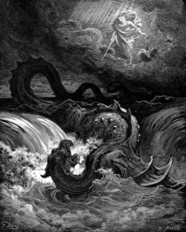
Новий час: Томас Гоббс (1588-1679)
Концепція суспільного договору
“Левіафан”
Людина ненаситна до влади та засобів до прожиття
Суспільство – засіб задоволення людської користі

Slide 14
Джон Локк (1632-1704)
Природне право людей:
життя, власність, справедливість.
“Два трактати про врядування”
Просвітництво
Ш.Л. Монтеск'є (1689 – 1755)
Ж.Ж. Руссо (1712 – 1778)

Slide 15
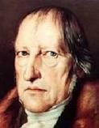
Георг Гегель (1770-1831)
Вся історія людства – саморозгортання Абсолютного Духу
“Усе дійсне розумне, усе розумне – дійсне”
Держава – мета історичного процесу
Держава – хода Господа в світі

Slide 16
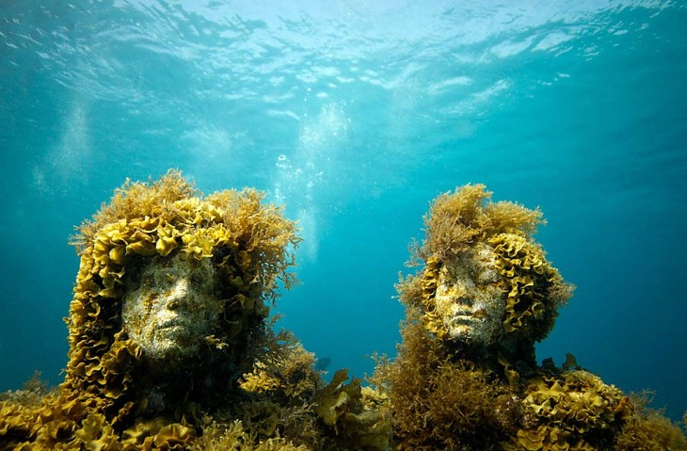
Герберт Спенсер (1820-1903)
Еволюція соціального:
(соціальний добробут – виживання найпристосованіших, а держава не має втручатися в регулювання такого відбору)

Slide 17
Концепція соціальної дії: Макс Вебер (1864-1920), Толкотт Парсонс (1902-1979)
Людина частково запрограмована соціальними нормами
Непотрібні зразки поведінки відкидаються
Залишаються ті, що піддаються передбаченню, розрахунку і приносять користь для всіх
Людина діє в асоціації з іншими

Slide 18
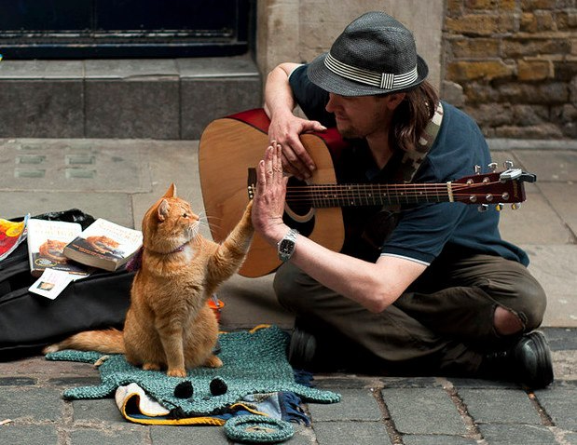
Людина живе в суспільстві не тому, що так зручніше, а тому, що це є її єством.
Суспільство – єдина реальність в якій існує, має буття людина

Slide 19
ПРОБЛЕМА СОЦАЛЬНОЇ СПРАВЕДЛИВОСТІ
Яка міра соціальної справедливості?
Що є суспільно-корисним і морально-виправданим?
Минуле: розподіл на соціальні групи обумовлений традиціями, релігією, законом
Сучасність:
расова, статева (неприпустимі форми)
майнова нерівність (чи справедлива?)

Slide 20
Проблема нерівності
Ніцше:
для посередності – бути посередністю – це щастя
Нерівність прав – перша умова для того, щоб існували права
Бердяєв:
Нерівність є основою і виправданням існування особистості взагалі
Абсолютна рівність залишила б буття у нерозкритому стані – у небутті. А бажання абсолютної рівності – бажання повернутися до хаосу і темряви
Пафос рівності – заздрість до чужого буття

Slide 21
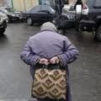
Сорокін:
рівність –
пропорційність
соціальних благ заслугам індивіда
Х. Ортега-і-Гассет:
меншість – сукупність, виділена особливими якостями, більшість – не виділена нічим
Ж.Ж. Руссо:
Рівність має бути такою, щоб жоден не мав змоги купити іншого і жоден не мав необхідності продати себе

Slide 22
Свобода і необхідність

Slide 23
Свобода і необхідність
Фр. Енгельс “Анти-Дюрінг”
Свобода – розуміння об'єктивних законів та існування згідно з ними; пізнання необхідності.
Свобода волі – свобода приймати рішення, розуміючи це
Еріх Фромм “Втеча від свободи”
“Свобода від” і “свобода для”
“Свобода дає людині відчуття безсилля і тривоги”

Slide 24
ДЯКУЮ ЗА УВАГУ
Доц. Спиця Н.В.

